Slide 1
Этиология и патогенез дегенеративных процессов в позвоночном столбе. Принципы неврологической и нейровизуализационной диагностики.

Slide 2
Цель:
Изучить этиологию и патогенез дегенеративных процессов в позвоночном столбе. Принципы неврологической и нейровизуализационной диагностики.

Slide 3
Задачи:
Рассмотреть этиологию и патогенез дегенеративных процессов в позвоночном столбе.
Рассмотреть принципы неврологической и нейровизуализационной диагностики.

Slide 4
Дегенеративно-дистрофические поражения позвоночного двигательного сегмента (ПДС) включают:
1)остеохондроз;
2)деформирующий артроз межпозвонковых суставов (спондилоартроз);
3)лигаментоз;
4)деформирующий спондилез
дистрофические поражения позвоночного двигательного сегмента (ПДС) включают:
остеохондроз, деформирующий артроз межпозвонковых суставов (спондилоартроз), лигаментоз,
деформирующий спондилез,

Slide 6
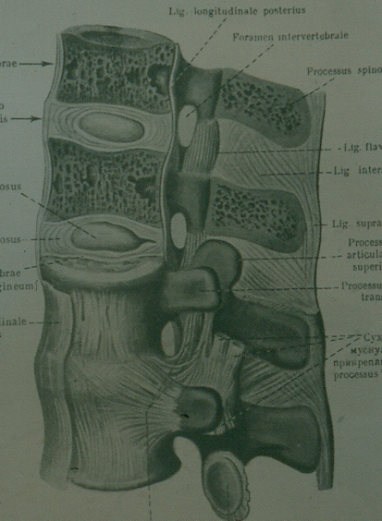
Этиология дистрофических заболеваний позвоночника
Основные причины раннего развития остеохондроза позвоночника:
Травматический разрыв межпозвонкового диска;
Микротравматизация (хроническая перегрузка диска);
Аномалии и дисплазии позвоночника;
Нарушения кровоснабжения в ПДС (питания диска);
Гормональная недостаточность;
Нарушения метаболизма (обмена веществ в организме)

Slide 7
Этиология дистрофических заболеваний позвоночника
Физическая перегрузка межпозвонковых дисков (как и суставов) ведет к их дистрофическому поражению, в меньшей степени - к дегенерации. Составной частью указанных патологических процессов является хроническое асептическое воспаление.
По мнению ученых, причины воспалительных процессов надо искать в иммунных нарушениях. Известно, что главная причина ревматических заболеваний суставов - нарушение иммунной регуляции организма. Да и другие виды заболеваний суставов, как правило, связаны с ослаблением иммунитета.

Slide 8
Этиология дистрофических заболеваний позвоночника
Другой спутник недуга - нарушение циркуляции крови в пораженных ПДС, то есть их кровоснабжения. У пожилых людей они обычно связаны с общим состоянием сосудистой системы (атеросклероз и др.). Особенности питания МПД способствуют дистрофии.

Slide 9
Этиология дистрофических заболеваний позвоночника
В свою очередь, сосудистые проблемы тесно связаны с нарушениями обмена веществ (остеохондроз как и остеоартроз иногда называют «заболеванием обменного характера»).
Нарушения гормонального фона также ведут к нарушениям обмена веществ (из-за чего женщины после 45 лет нередко полнеют). Вот почему женщины старшего возраста страдают от остеохондроза и остеоартроза вдвое чаще мужчин.

Slide 10
Этиология дистрофических заболеваний позвоночника
РОЛЬ СВОБОДНЫХ РАДИКАЛОВ
В 1970-х годах всемирно известный биохимик Р. Пассвотер установил, что в развитии наших недугов огромную роль играют свободные радикалы. Эти агрессивные молекулы образуются в ходе естественных процессов, и здоровый организм сам нейтрализует их действие, вырабатывая особые вещества - антиоксиданты. Но, когда человек ослаблен (болезнью, стрессом и т.д.), а также с возрастом, выработка антиоксидантов снижается и естественная защита слабеет.
Р. Пассвотер показал, что действие свободных радикалов нарушает работу иммунной системы, провоцируя воспалительные процессы в мышечных и соединительных тканях (в частности, в хрящевых тканях).

Slide 11
Этиология дистрофических заболеваний позвоночника
Действие свободных радикалов провоцирует целый «букет» других нарушений (иммунных, сосудистых, обмена веществ и др.), являющихся причиной не только заболеваний опорно-двигательного аппарата, но и атеросклероза, ревматизма, артрита, диабета, опухолей, преждевременного старения организма и т.д.
Чтобы защитить больные суставы, врачи советуют принимать антиоксиданты, самым сильным из которых считали витамин С.
Американский биохимик луариат Нобелевской премии А. Сент-Дьёрдьи открыл в 1930-е годы природные соединения – биофлавоноиды, антиоксидантная активность которых оказалась в десятки раз выше витамина С. Не менее важно другое их свойство – они являются проводниками витамина С в организме, помогают проникновению его в клетки и освоению организмом.

Slide 12
Этиология дистрофических заболеваний позвоночника
Цивилизация разрушила природный механизм защиты суставов и организма человека. Наша пища многократно переработана, рафинирована, стерилизована. Почвы обеднели, а выращенные на «химии» растения содержат мало природных веществ. В итоге мы почти не потребляем необходимые суставам «живые витамины»- биофлавоноиды.
По мнению ведущих медиков планеты, именно в этом главная причина «эпидемии» заболеваний опорно-двигательного аппарата, которая наблюдается последние десятилетия.

Slide 13
К МОРФОЛОГИИ МЕЖПОЗВОНКОВОГО ДИСКА
У человека в течение первых 10 лет в пульпозном ядре межпозвонкового диска продолжается образование аморфного вещества. Остатки хорды, из которой формируется пульпозное ядро, обнаруживаются до 14-летнего возраста. На третьем десятилетии жизни пульпозное ядро полностью становится волокнистым и содержит большое количество хрящевых клеток. Фиброзное кольцо к этому времени уплотняется и гиалинизируется.

Slide 14
ДИСТРОФИЯ МЕЖПОЗВОНКОВОГО ДИСКА
В возрасте около 20 лет в диске уже появляются дистрофические изменения, особенно прогрессирующие после 40 лет. Возникают гиалинизированные бесструктурные очаги, а также зернистый или глыбчатый распад ткани, образуются полости, трещины и щели. Пульпозное ядро диска усыхает, становится фрагментированным, теряет устойчивость. Это ведет к перегрузке фиброзного кольца, в котором также возникает разволокнение, а затем и растрескивание. Такой диск может терять не только амортизирующие, но и фиксационные способности, возникает нестабильность позвонков.

Slide 15
Патофизиология остеохондроза позвоночника
После 20-25 лет в межпозвонковом диске заметно уменьшается количество коллагена, запустевают сосуды пульпозного ядра и его белки становятся как бы чужеродными для организма. Питание и стимуляция хондроцитов происходят за счет диффузии, осуществляемой через замыкательные пластинки позвонков.
Отсюда произошло ошибочное представление, что дегенеративное поражение межпозвонкового диска возникает при первичном уплотнении и дегенерации тел и замыкательных пластинок позвонков, через которые уменьшается диффузия питательных веществ (Ogata, 1981).
Сосудистая теория происхождения остеохондроза позвоночника не является универсальной и отражает лишь один из многих этиологических факторов.

Slide 16
Патофизиология остеохондроза позвоночника
Здоровые клетки диска (хондроциты) функционируют, синтезируя и поддерживая в нормальном состоянии экстрацеллюлярный матрикс и необходимый баланс между их разрушением и синтезом.
В процессе «изнашивания» межпозвонкового диска содержание протеогликанов и хондроитинсульфатов в диске снижается, что способствует дегидратации диска. Протеогликаны и хондроитинсульфаты содержат гиалуран и гликозаминогликаны, то есть длинные цепочки сахара, заряженные отрицательно обилием карбоксильных и сульфатных групп. Заряженные группы нейтрализуются катионами, которые притягивают большое количество воды благодаря осмотическим силам. Эти молекулярные силы притяжения уравновешиваются силами натяжения коллагеновой сети диска и внешними силами аксиальной нагрузки, приложенными к диску.

Slide 17
Патофизиология остеохондроза позвоночника
Протеогликаны медленно разрушаются и вновь синтезируются. Синтез протеогликанов происходит в хондроцитах. В процессе дегенерации диска его катаболизм усиливается, деградация матрикса превосходит новый синтез. Несмотря на гипертрофию хондроцитов, они не успевают восстанавливать матрикс.
Количество протеогликанов и заряженных сульфатных групп уменьшается и соответственно уменьшается количество воды. «Старение» диска приводит к сдвигу от высокоэффективной для удержания воды 4-сульфатазы к 6-дисульфатации. При выраженном дегенеративном процессе хондроциты не способны генерировать достаточное количество сульфатных групп. Соответственно протеогликаны лишаются способности адекватно удерживать воду.

Slide 18
Патофизиология остеохондроза позвоночника
Особенно чувствительны хондроитинсульфаты, которые (по аналогии с калий-натриевым насосом) полимеризуются на множество мелких фрагментов при увеличении нагрузки на позвоночный столб, увеличивая количество воды и устойчивость диска. При прекращении нагрузки на диск, наоборот, возникает их реполиризуются, что снижает внутридисковое давление.
При «поломке» этого механизма регулирования внутридискового давления межпозвонковый диск не успевает приспосабливаться к нагрузкам. Это ведет к:
- фрагментации пульпозного ядра диска,
- его «усыханию», фрагментации, растрескиванию,
- утрате амортизационных свойств диска,
- раздражению периферических богато иннервированных отделов периферии фиброзного кольца и связочного аппарата.
Это в определенных неблагоприятных условиях может формировать как локальную боль, так и отраженные и более сложные рефлекторные синдромы остеохондроза позвоночника.
В этой начальной стадии «хондроза» еще нет существенного снижения высоты диска, нет реактивных изменениях в костных структурах позвонков. Но на дискограммах обнаруживаются трещины пульпозного ядра, можно «воспроизвести» характерный для пациента рефлекторно-болевой синдром.

Slide 19
Патофизиология остеохондроза позвоночника
Полагают, что процессы диффузии улучшаются при умеренном переменном гидростатическом давлении. Однако постоянное высокое давление на диск нарушает процесс диффузии.
Установлено, что нормальное внутридисковое давление, которое равно 3 атм., действует как анаболик на стимуляцию синтеза протеогликанов, хондроитинсульфата и ингибирование синтеза металопротеиназы-1.
Поэтому считается, что часто повторяющееся аномальное давление на диск (свыше 30 атм. или меньше 1 атм.) ускоряет его дегенерацию (Т. Handa и соавт., 1997).
Это лежит в основе доминирующего представления о роли «микротравматизации», хронической или экстремальной перегрузки межпозвонковых дисков как основного этиологического фактора раннего «изнашивания дисков», т.е. дегенеративно-дистрофического их изменения или поражения.

Slide 20
ДИСТРОФИЯ МЕЖПОЗВОНКОВОГО ДИСКА
Таким образом, в основе процесса "износа" диска лежат еще недостаточно изученные сложные биохимические сдвиги в соотношении гиалуронидазы и гиалуровой кислоты, что ведет в конечном итоге к усыханию и некрозу элементов пульпозного ядра, его фрагментации и растрескиванию.
Нарушение эластичности и пружинящих свойств диска вызывает увеличение нагрузки на периферические отделы диска, "износ" фиброзного кольца — разрыхление, а затем и его растрескивание. Вышеописанные изменения в диске можно условно назвать "хондрозом", а последующие патологические нарушения в прилежащих к нему костно-хрящевых образованиях — "остеохондрозом".

Slide 21
ДИСТРОФИЯ МЕЖПОЗВОНКОВОГО ДИСКА
Трещины фиброзного кольца могут быть причиной образования протрузий или пролапсов дисков.
Если они направлены в позвоночный канал или в межпозвонковое отверстие, то могут формировать компрессионные синдромы. Трещины диска, достигающие периферических иннервированных отделов, как и выпячивание фиброзного кольца, могут формировать источник патологической импульсации, вызывающий рефлекторные проявления остеохондроза позвоночника

Slide 22
ДИСТРОФИЯ МЕЖПОЗВОНКОВОГО ДИСКА
Вследствие повышенной нагрузки на тела позвонков, прилежащих к дегенерированному диску, в них развивается субхондральный склероз, «уплотнение" замыкающих пластинок позвонка и образование краевых костных разрастаний (переход от хондроза к остеохондрозу).
Краевые костно-хрящевые разрастания тел позвонков играют роль дополнительной площади опоры позвонка, компенсирующей функциональную неполноценность пораженного диска. Нередко они играют компрессирующую роль, сдавливая прилежащие нервно-сосудистые образования.

Slide 23
ДИСТРОФИЯ МЕЖПОЗВОНКОВОГО ДИСКА
Хроническая травматизация окружающих органов и тканей грыжей диска или костными разрастаниями ведет к рубцовым изменениям периартериальных тканей, эпидуриту, арахноидиту. Рубцовый процесс в позвоночном канале и в паравертебральных тканях может формироваться и вследствие аутоиммунной реакции на элементы пульпозного ядра при растрескивании межпозвонкового диска.

Slide 24
КЛИНИКО-ПАТОГЕНЕТИЧЕСКАЯ КЛАССИФИКАЦИЯ ОСТЕОХОНДРОЗА ПОЗВОНОЧНИКА
1. Период внутридискового патологического процесса (с утратой амортизационных св-в диска и формированием рефлекторно-болевых синдромов),
2. Период патологической подвижности в сегменте (утраты фиксирующей роли диска и связочного аппарата ПДС). Помимо вышеперечисленных рефлекторно-болевых синдромов, может формироваться синдром нестабильности.
3. Период формирования грыж МПД (разрыв фиброзного кольца ведет к формированию протрузии или пролапса, которые могут сдавливать прилежащие сосудисто-нервных образования)
4. Период фиброза диска и тотального поражения ПДС (с грубыми реактивными изменениями в соседних телах позвонков, вторичным спондилоартрозом, нередко с рубцово-спаечным процессом в позвоночном канале).

Slide 25
Причины хронического болевого синдрома в поясничном отделе позвоночника (1008 пациентов)
Нестабильность в ПДС и патологи-ческая импульсация из диска - 60%
Спондилолистез - 26,9%
Спондилоартроз – 7,4%
Грыжи дисков - 4,6%
Другие причины - 1,1%

Slide 26
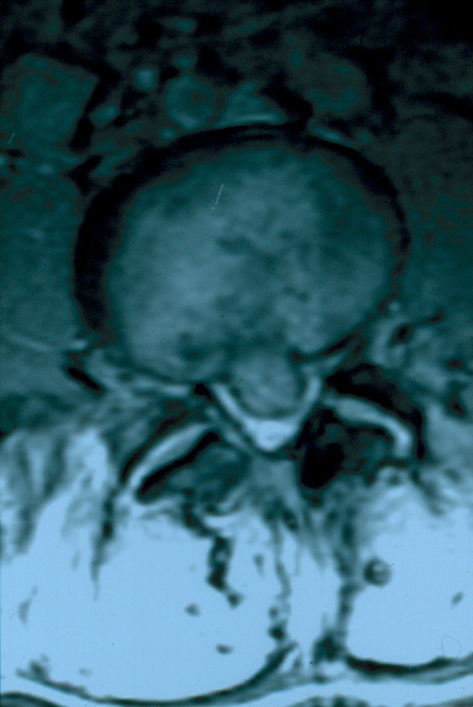
Этапы диагностики:
Клиническая картина
Мануальное тестирование
Обзорные и функциональные рентгенограммы
Блокада межпозвонковых суставов
КТ или МРТ
Дискография и дерецепция дисков

Slide 27
Анализ клинической картины нестабильности позвонков
– быстрая утомляемость мышц спины, появление болей при физической нагрузке и длительном вынужденном положении. Уменьшение болей после отдыха в горизонтальном положении или ношении корсета

Slide 28
Спондилолистез:
Синдром нестабильности
Напряжение m. erector spina
Cимптом «уступа» линии остистых отростков

Slide 29
Спондилоартроз:
Боли начала движений, уменьшающиеся после физической разминки
Усиление боли при разгибательно – ротационных движениях
Локальная болезненность при пальпации в проекции межпозвонковых суставов

Slide 30
Обзорная рентгенография
Аномалии развития
Смещения позвонка
Снижение высоты диска
Изменения в суставах

Slide 31
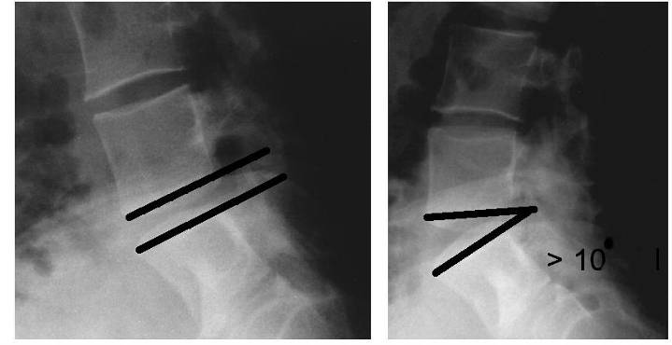
Рентгенологические критерии нестабильности поясничного отдела позвоночника
Смещение на функциональных рентгенограммах более 3 – 4 мм
Угловая деформация более 8 – 10 градусов

Slide 32
Литература
Лекции по нейрохирургии: учебник/ ред. Профессор Луцик Анатолий Андреевич
Никифоров А. С., Коновалов Л. Н. Гусев Е.И. "Клиническая неврология", т. II. М.. "Медицина", 2002, стр. 297-312.
Бондаренко. Задние декомпрессивные, стабилизирующие и декомпрессивно - стабилизирующие операции при травме и заболеваниях позвоночника и спинного мозга
Гусев Е. И. Неврология и нейрохирургия [Комплект] : учебник: в 2 т. Т.2 : Нейрохирургия / ред.: А. Н. Коновалов, А. В. Козлов. - 2-е изд.,испр.и доп. - М. : ГЭОТАР-Медиа, 2009. - 420 с.
Можаев С. В. Нейрохирургия: учебник / С. В. Можаев, А. А. Скоромец, Т. А. Скоромец. - 2-е изд., перераб. и доп. - М. : ГЭОТАР-Медиа, 2009. - 480 с.
Неврология и нейрохирургия : клинические рекомендации / ред. Е. И. Гусев, А. Н. Коновалов, А. Б. Гехт. - М. : ГЭОТАР-Медиа, 2007. – 368 с.
Лекции по нейрохирургии : учебник / ред. В. В. Крылов. - М. : Авторская академия : Товарищество научных изданий КМК, 2007. - 234 с. : ил.

